Slide 1
«Современные формы взаимодействия ДОО и семьи в условиях реализации ФОП ДО»
«Муниципального дошкольного образовательного учреждения "Детский сад комбинированного вида № 3"
Воспитатель:
Пашкова Оксана Валерьевна

Slide 2
«Семья –это не просто основа государства и общества, это духовное явление ,основа нравственности»
В.В.Путин

Slide 4
Принципы дошкольного образования:
П.1.2.Стандарт закрепляет принцип личностно-развивающего и гуманистического характера взаимодействия взрослых родителей (законных представителей) педагогических и иных работников Организации и детей
П 1.4. Одним из основных принципов дошкольного образования, закрепленных в Стандарте, является сотрудничество Организации с семьей. Задачи дошкольного образования
П1.6. Обеспечение психолого-педагогической поддержки семьи и повышение компетентности родителей (законных представителей )в вопросах развития и образования, охраны и укрепления здоровья детей
П 1.7. Стандарт является основой для оказания помощи родителям (законным представителям) в воспитании детей, охране и укреплении их физического и психического здоровья, в развитии индивидуальных способностей и коррекции нарушения их развития.

Slide 5
Цель взаимодействия:
объединение усилий педагогов и семьи по созданию условий для развития личности ребёнка на основе социокультурных, духовно- нравственных ценностей и правил, принятых в российском обществе.

Slide 6
Задачи взаимодействия педагогического коллектива с семьями воспитанников:
обеспечение психолого-педагогической поддержки семьи и повышение компетентности родителей (законных представителей) в вопросах воспитания, развития и образования, охраны и укрепления здоровья
оказание помощи родителям (законным представителям) в воспитании детей, охране и укреплении их физического и психического здоровья, в развитии индивидуальных способностей и необходимой коррекции нарушений их развития
объединение усилия педагогов и семьи по воспитанию дошкольников посредством совместных мероприятий
создание возможностей для обсуждения с родителями (законными представителями) детей вопросов, связанных с реализацией программы

Slide 7
Формы взаимодействия с родителями
Традиционные формы работы
Нетрадиционные формы работы
Родительские собрания
Круглые столы
Субботники
Присутствие на открытых занятиях
Экскурсии
Беседы
Консультации и т.д.
Анкетирование
Социологические опросы
Совместные досуги, праздники
Конкурсы семейного творчества
Участие в выставках
Семинары-практикумы
Тренинги и т.д.

Slide 8
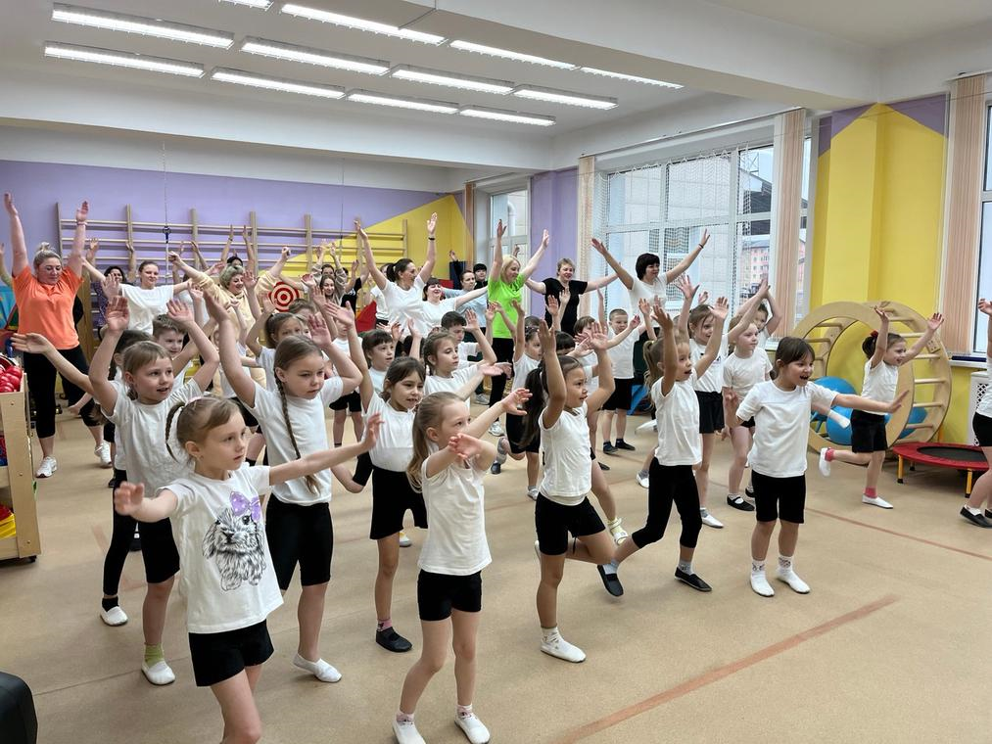
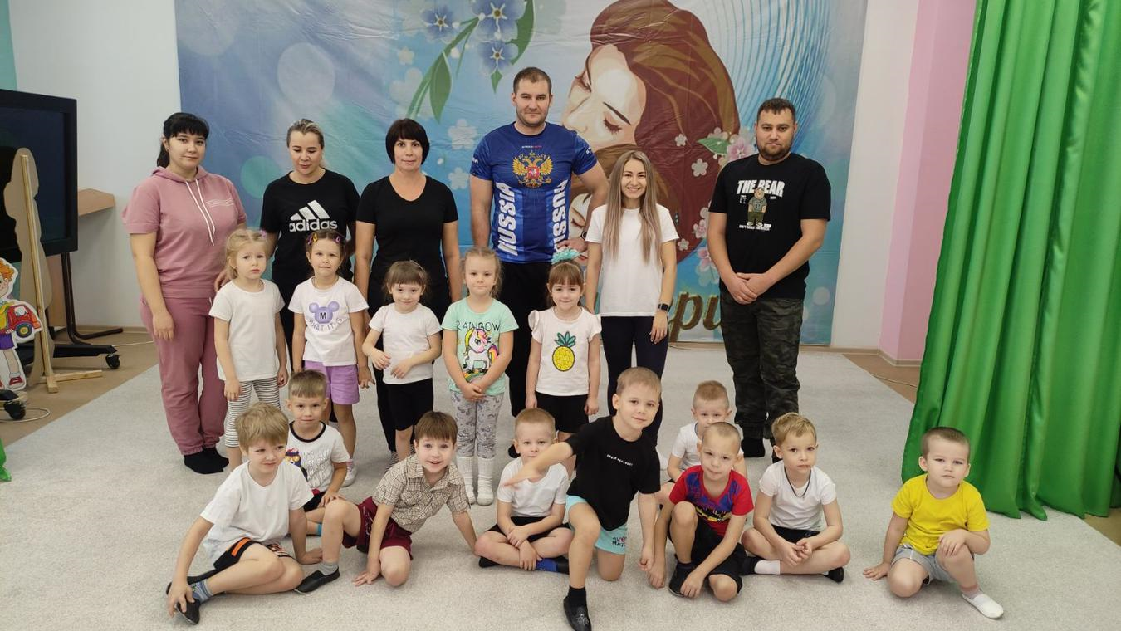
Совместная зарядка
"Семейная зарядка"
"Всемирный день здоровья"

Slide 9
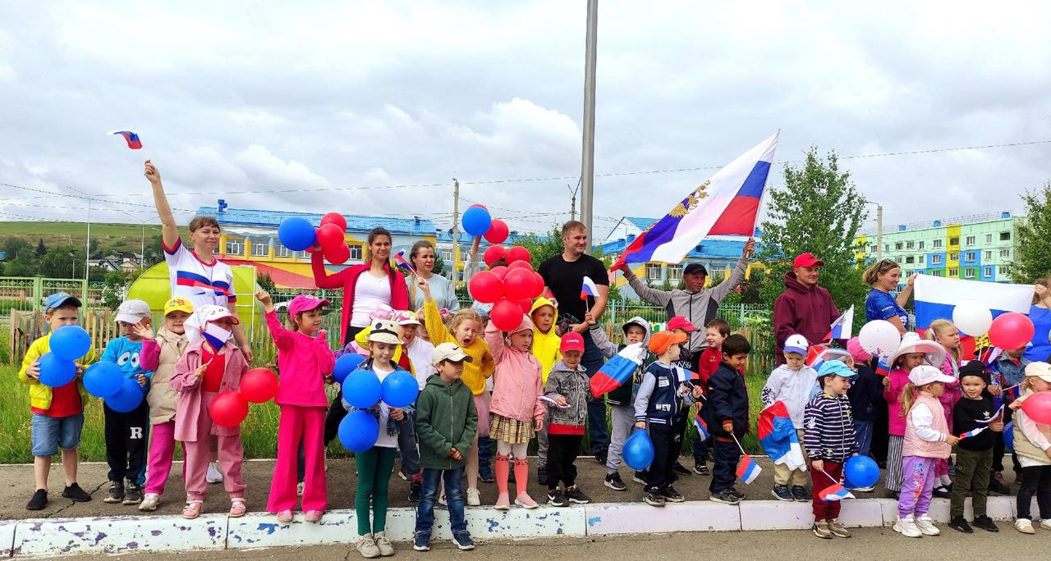
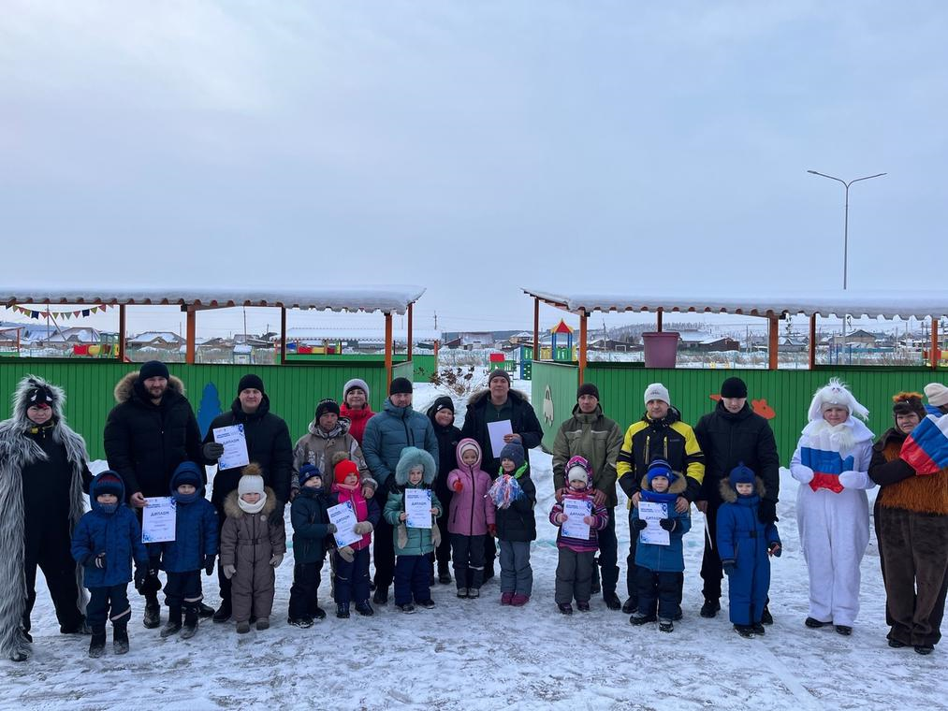
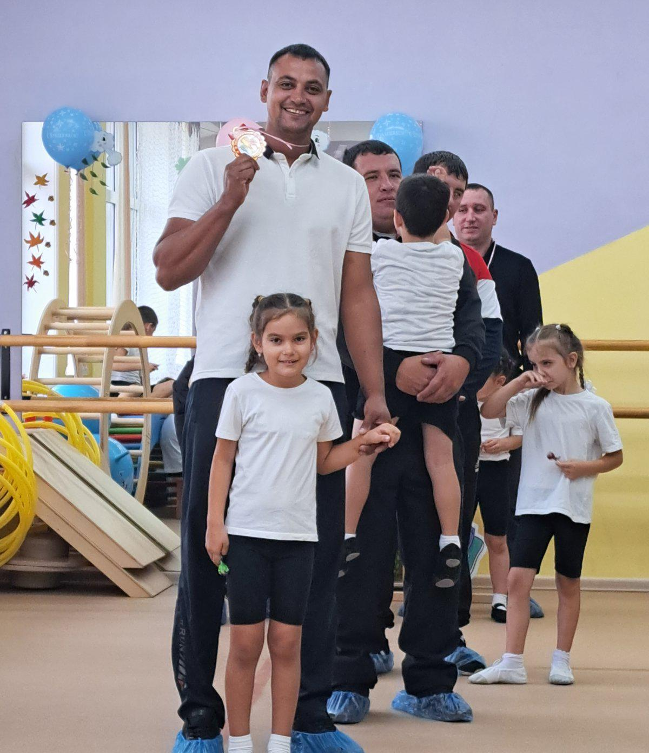
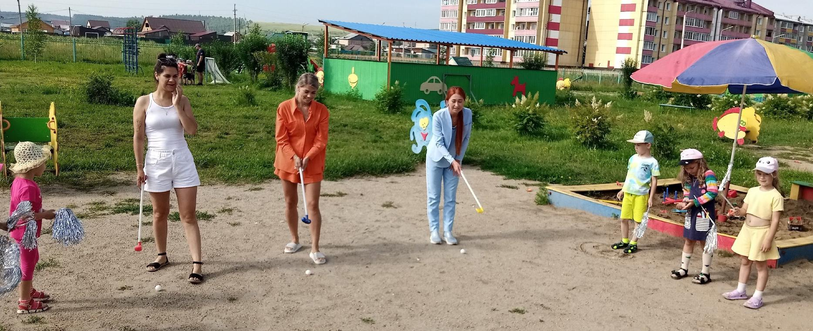
Спортивные праздники
"Зимние олимпийские игры!
"День России"
"Семейные игры"
"День отца"

Slide 10
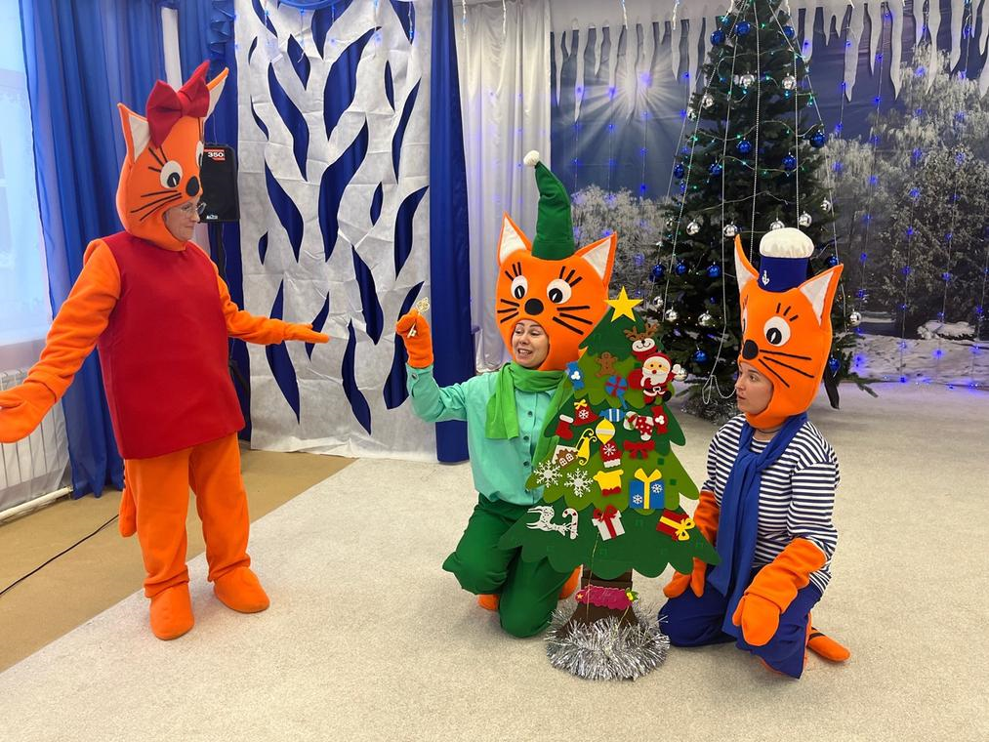
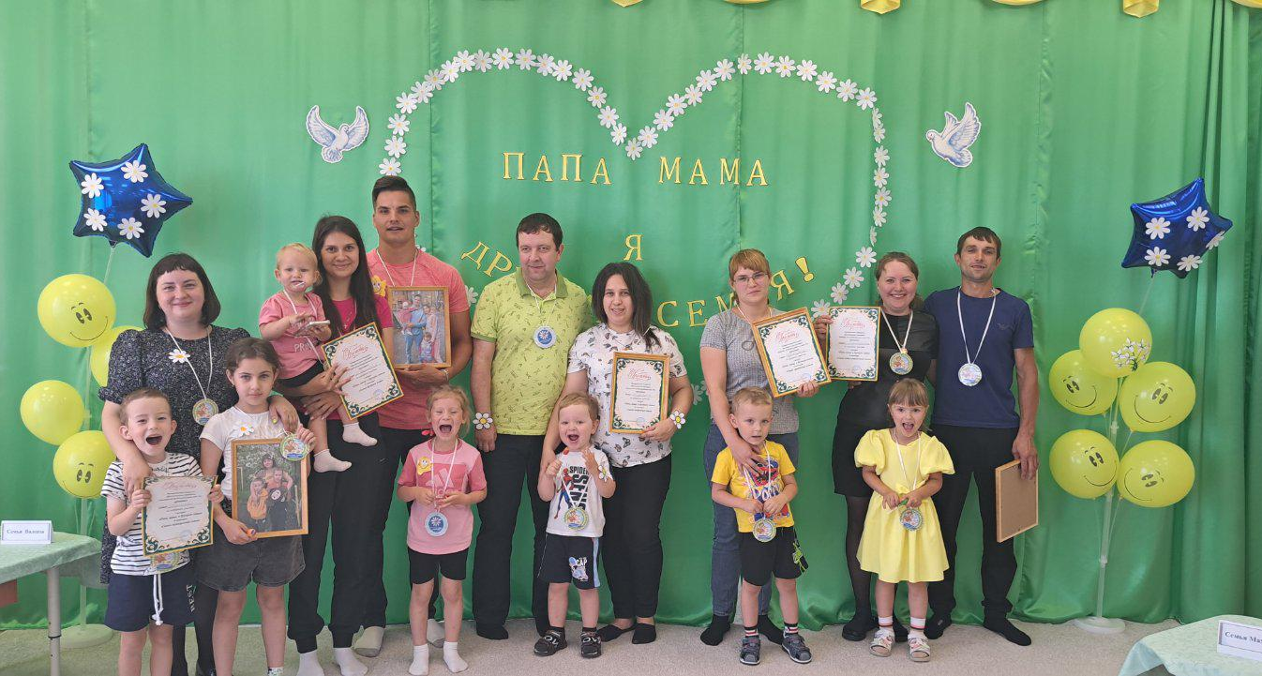
Тематические праздники
"Международный женский день"
"Мой папа самый сильный и ловкий"
"Новогодняя сказка"
"День семьи, любви и верности"

Slide 11
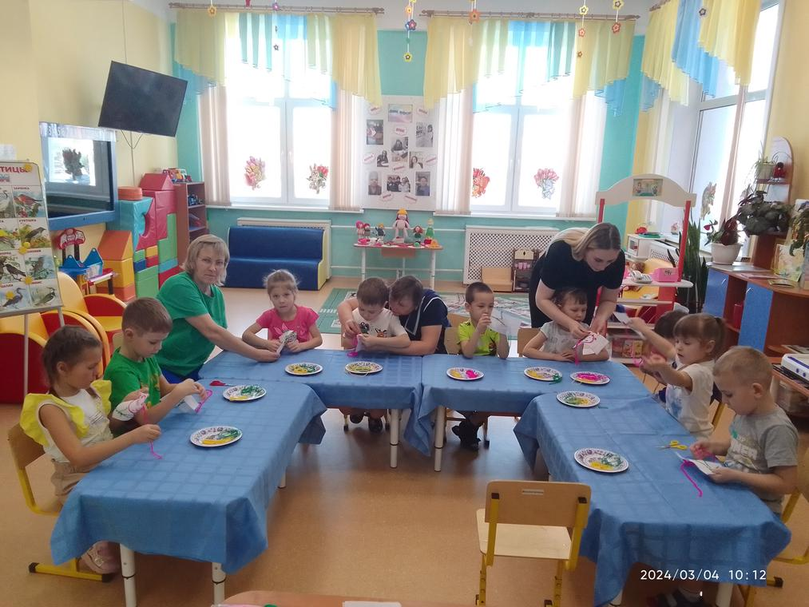
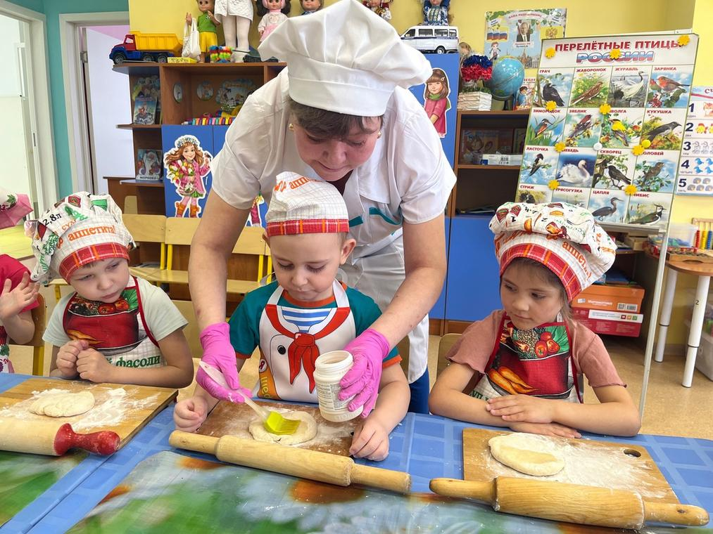
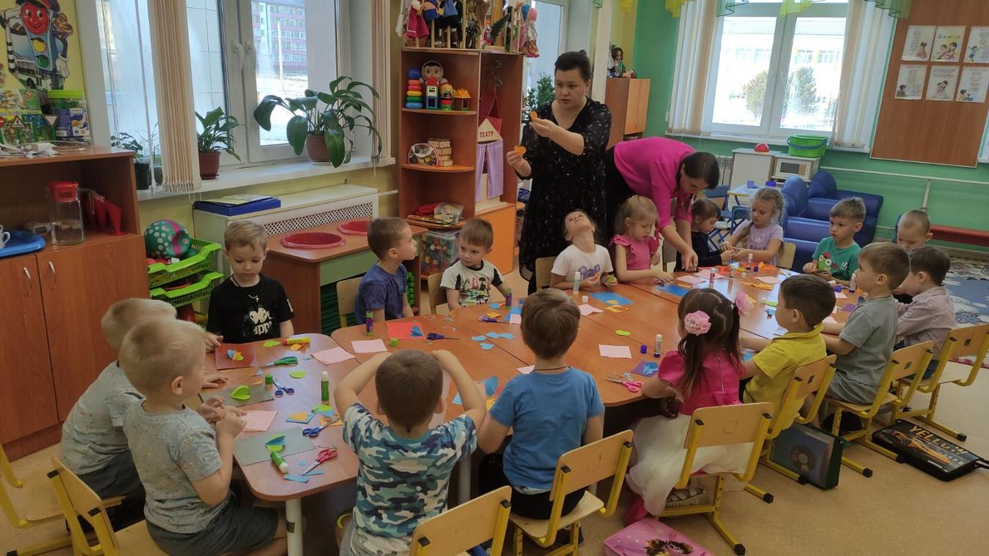
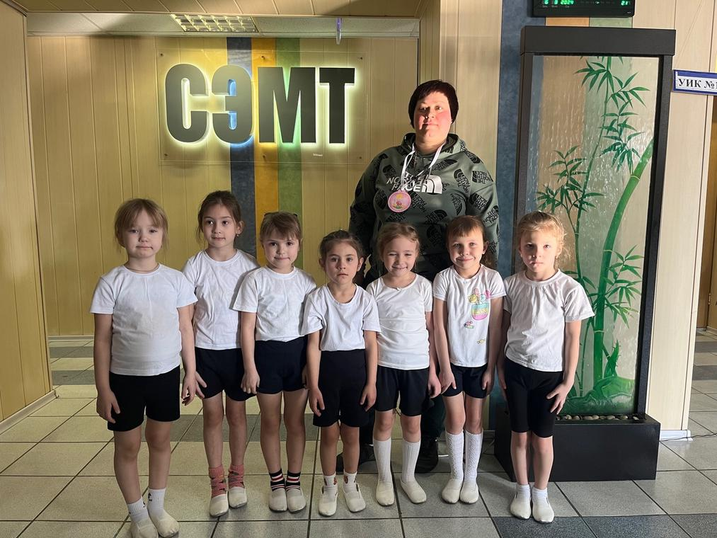
Мастер-классы
"Вышиваем платочек для мамы"
"Печем с мамой булочку"
"К маме на работу"
"Открытка для мамы"

Slide 12
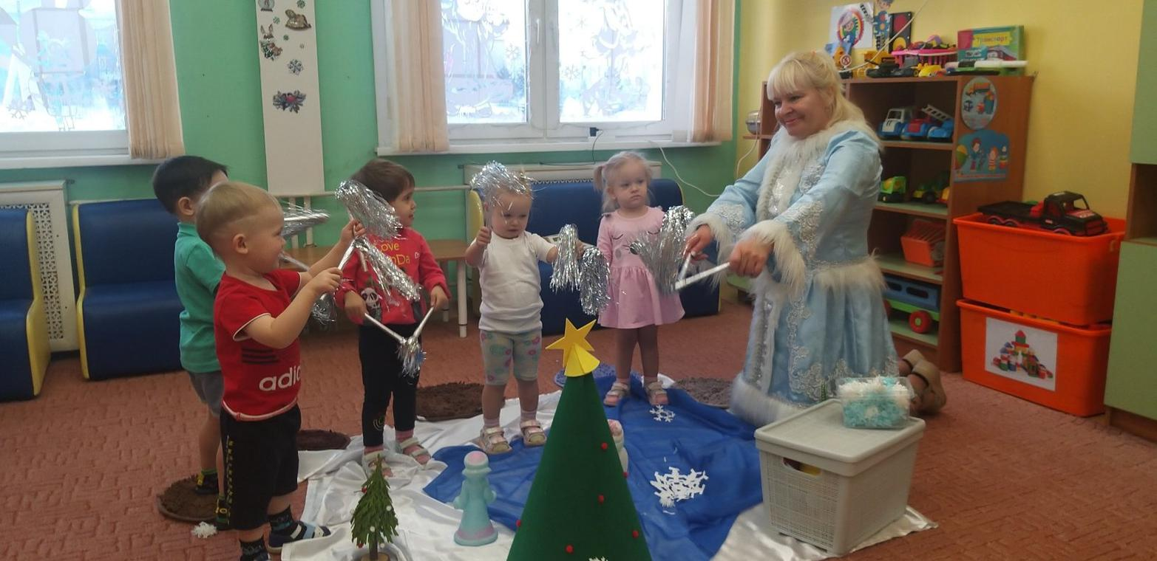
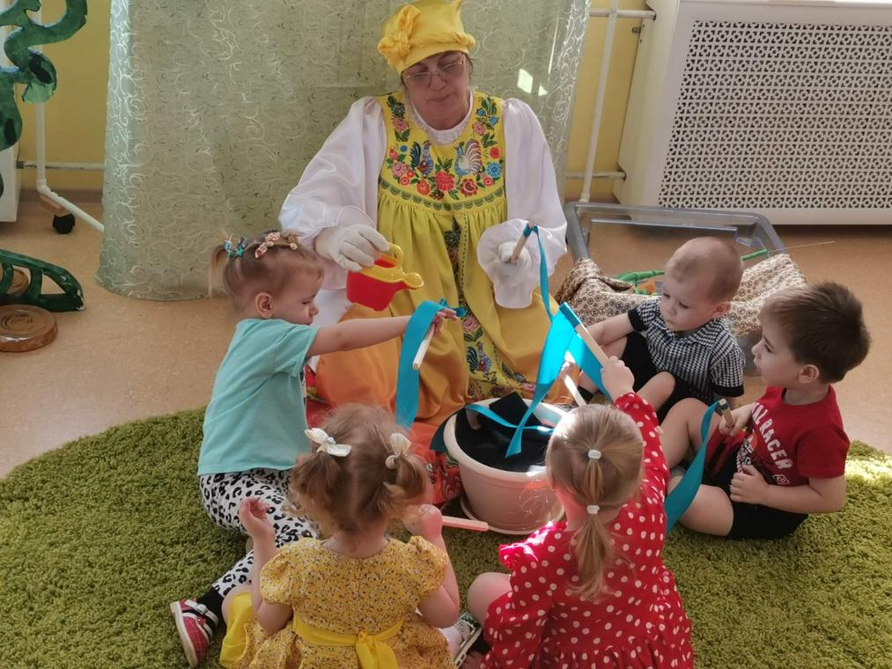
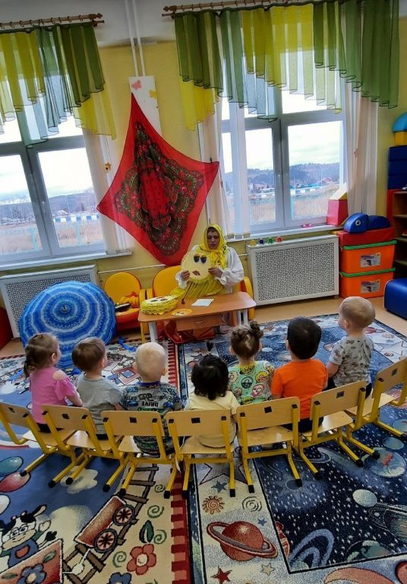
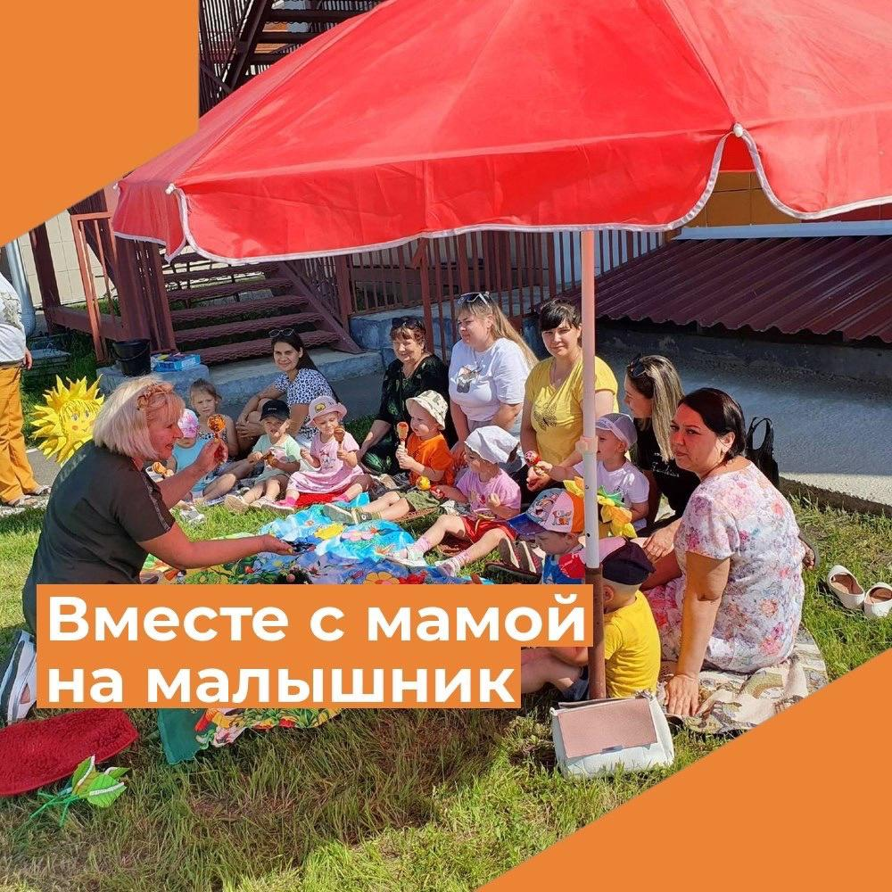
Малышники

Slide 13
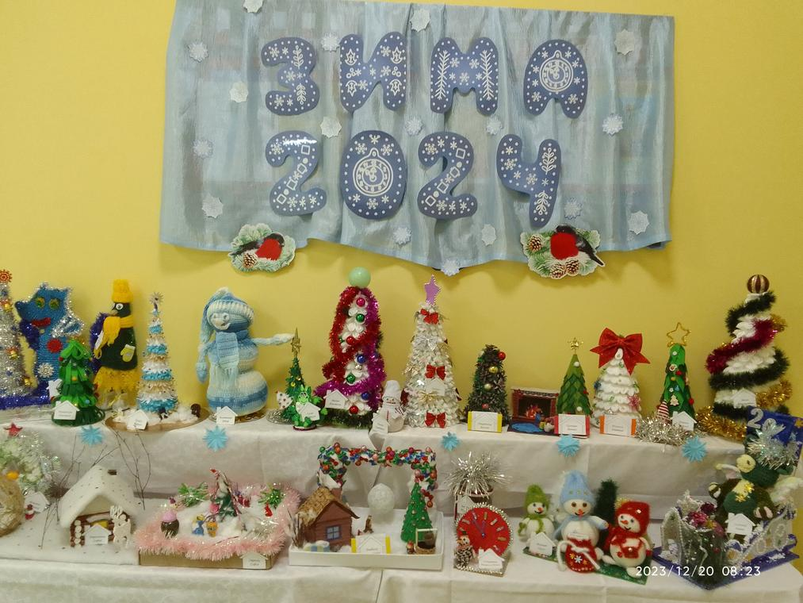
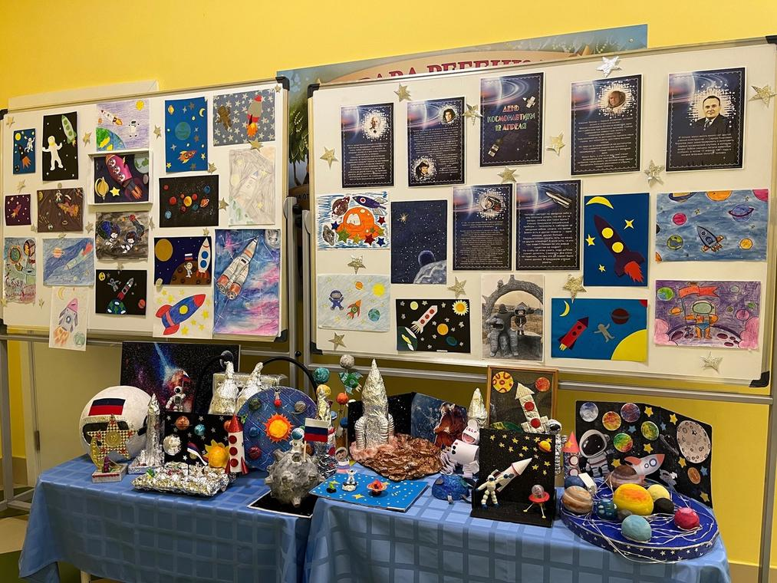
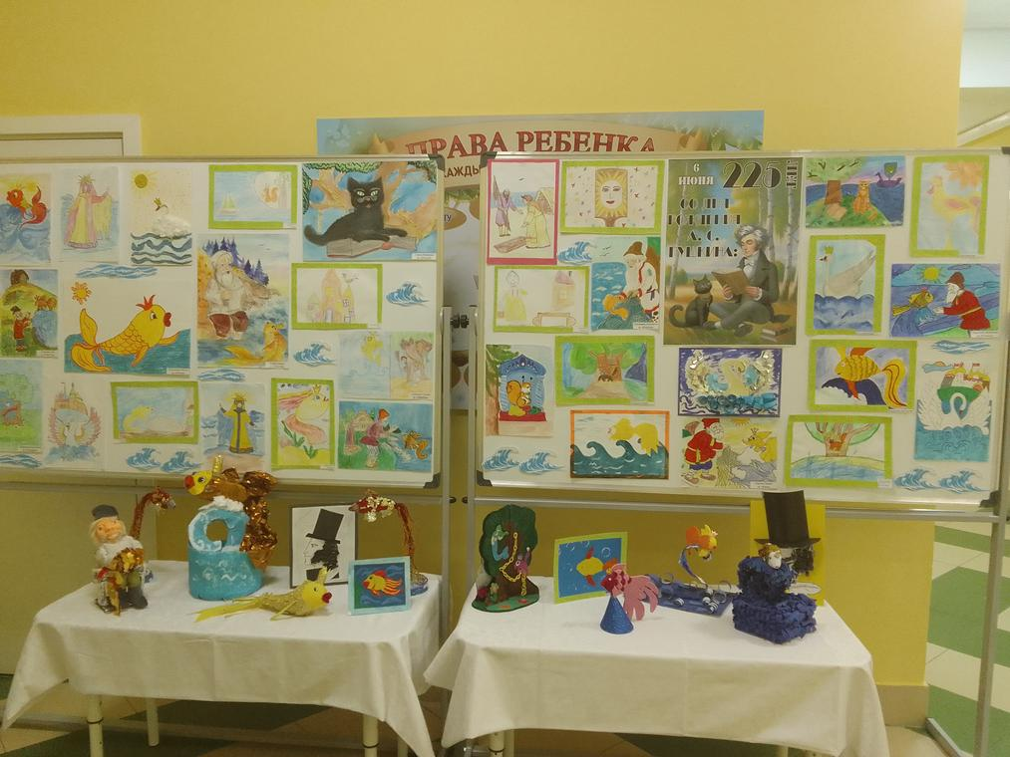
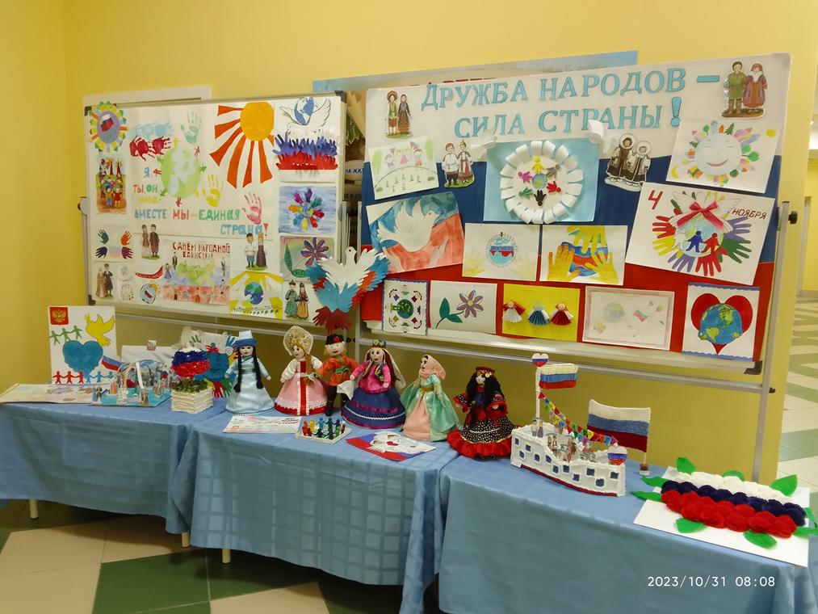
Выставки творческих работ

Slide 14
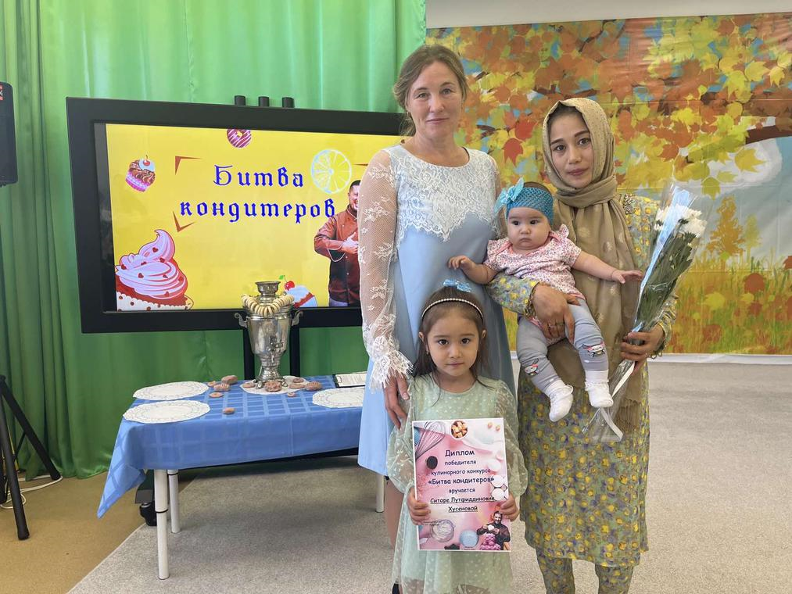
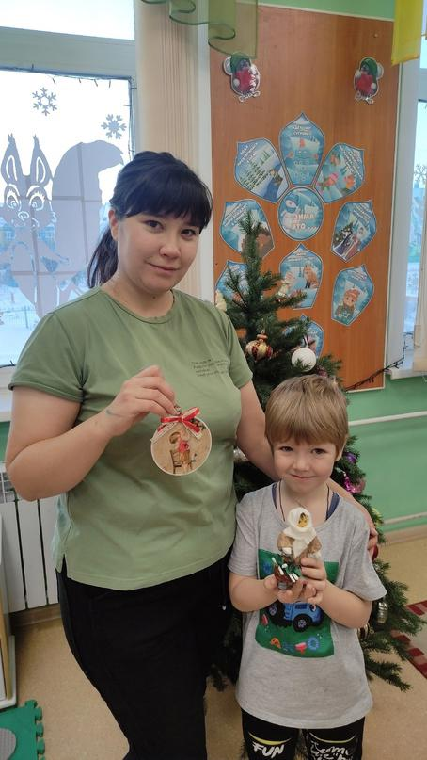
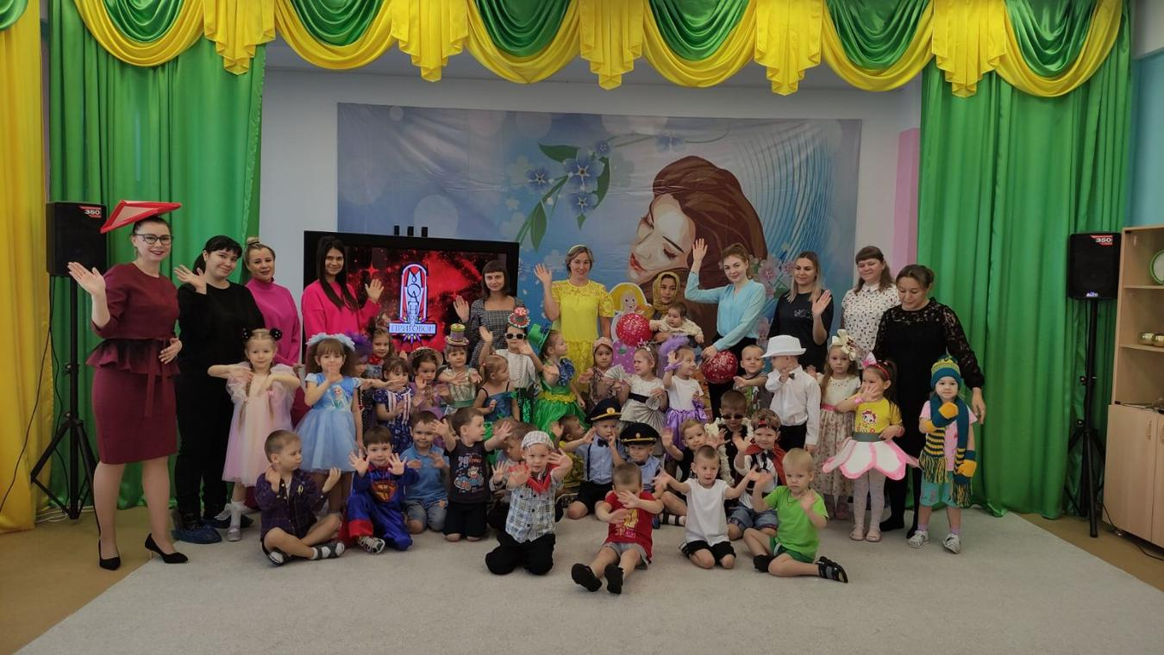
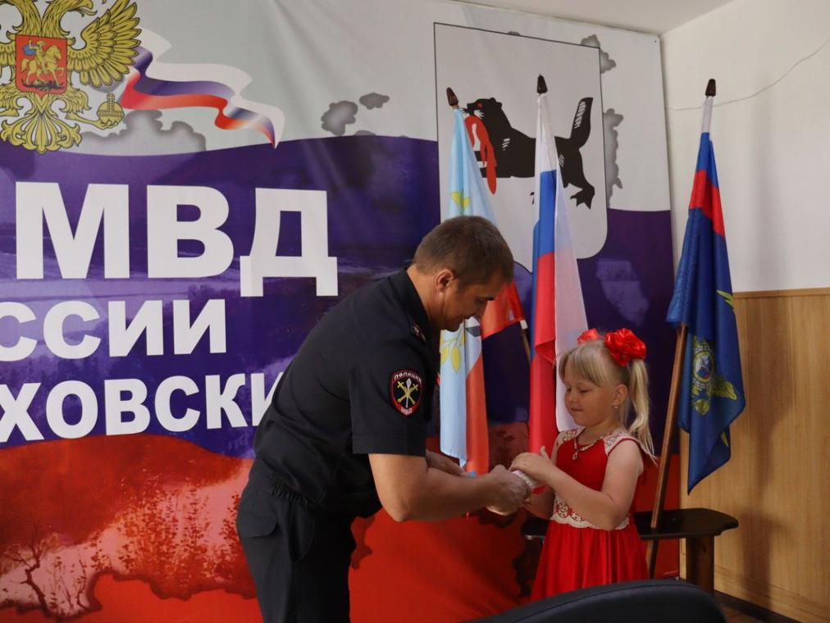
Участие в конкурсах
Региональный конкурс"Ярмарка чудес"
"Битва кондитеров"
"Модный приговор"
Областной конкурс"Полицейский Дядя Степа"

Slide 15
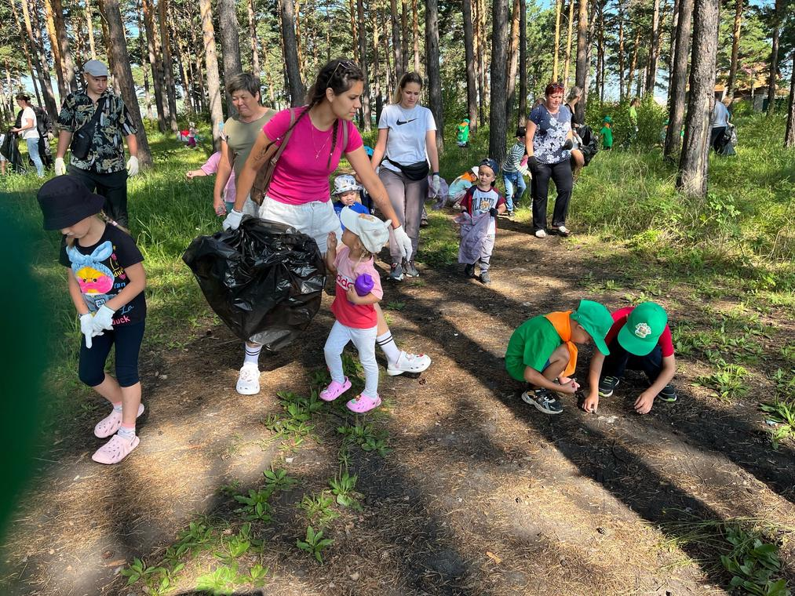
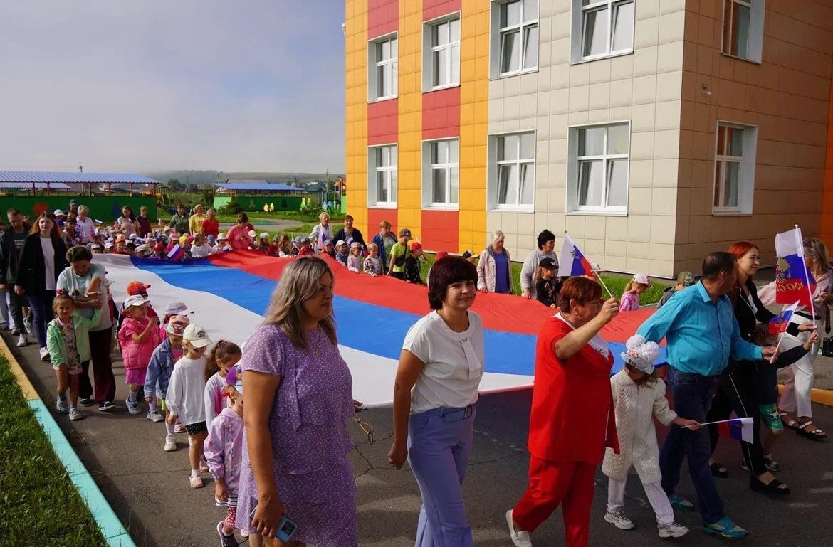
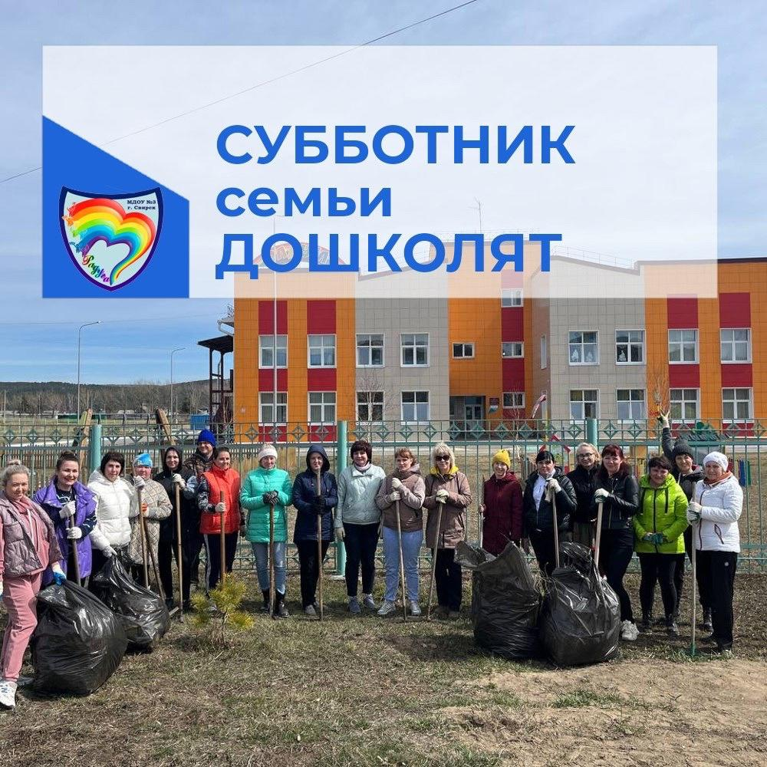
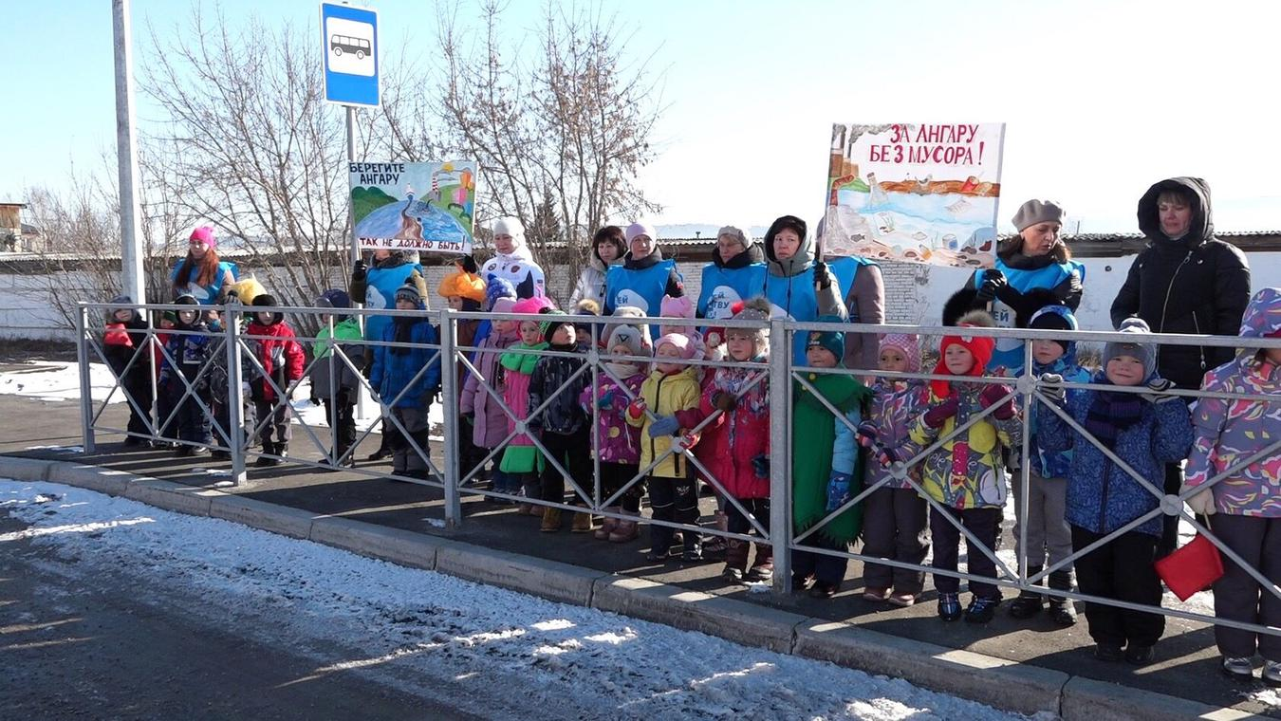
Участие в акциях
"ЭКОдесант в лес"
"Флаг Родины моей"
"Берегите Ангару"

Slide 16
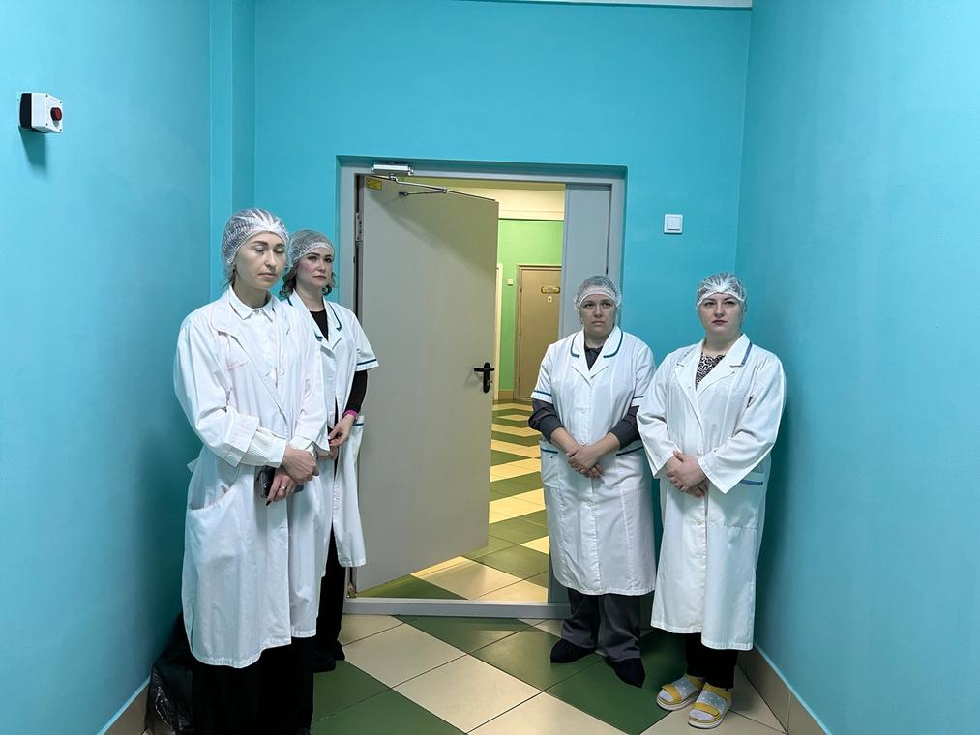
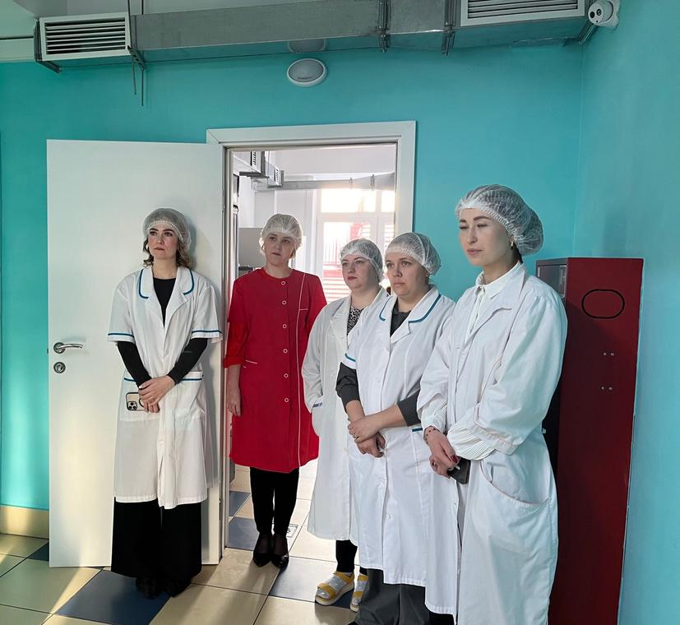
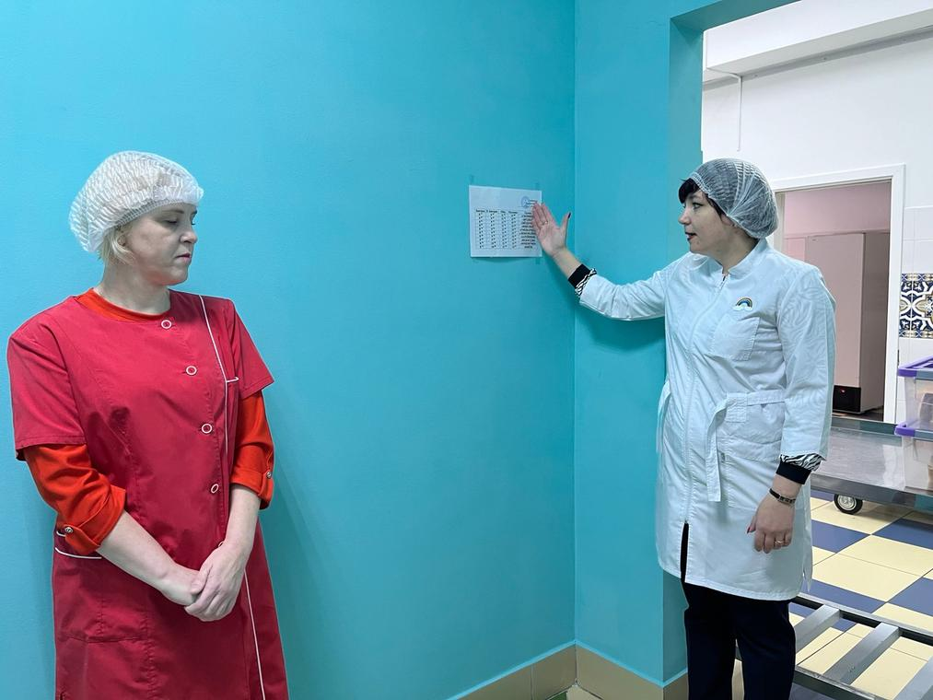
Родительский десант на пищеблок

Slide 17
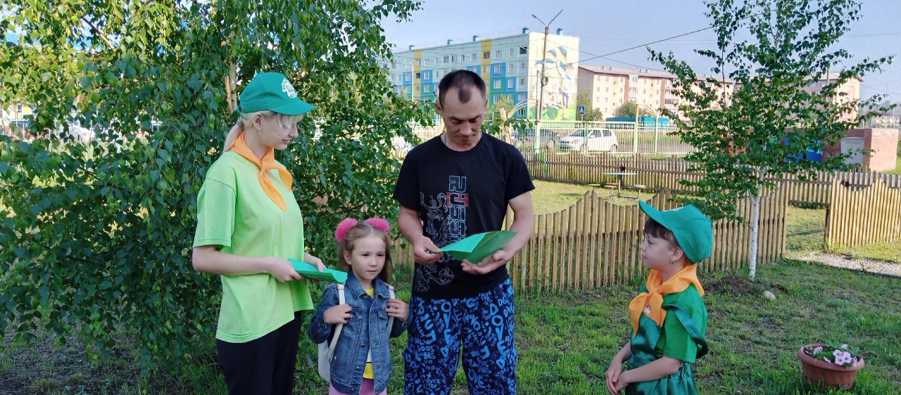
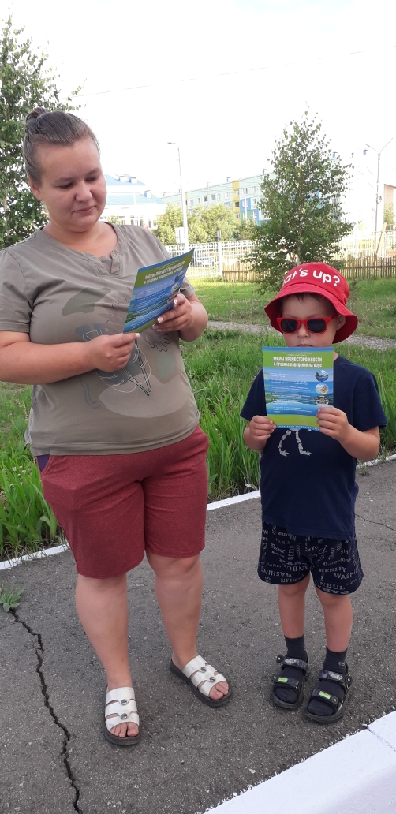
Консультации, распространение памяток

Slide 18
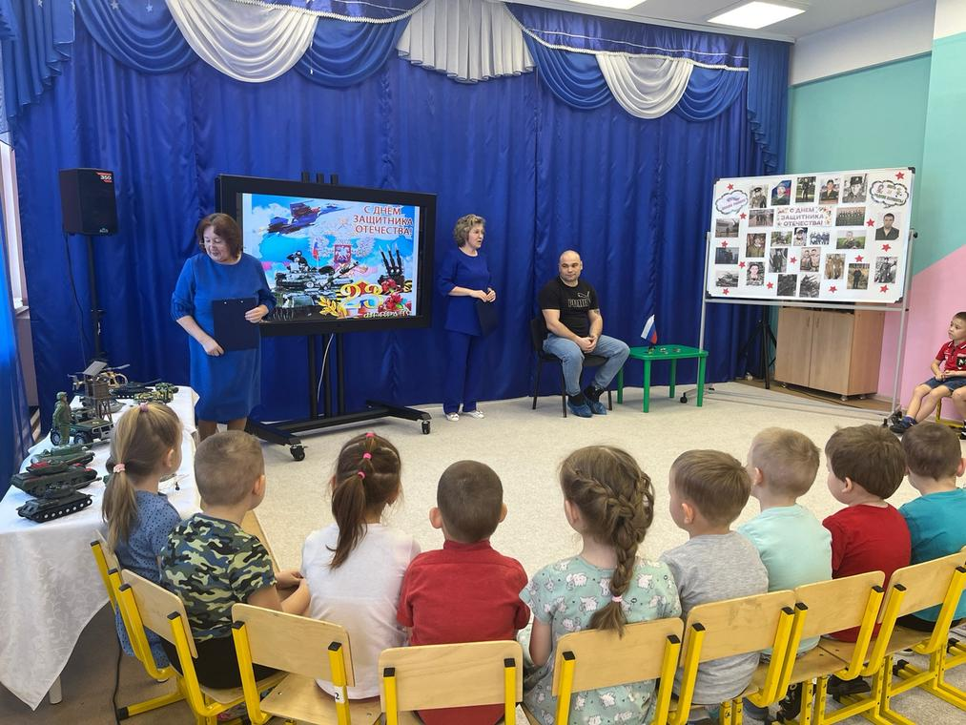
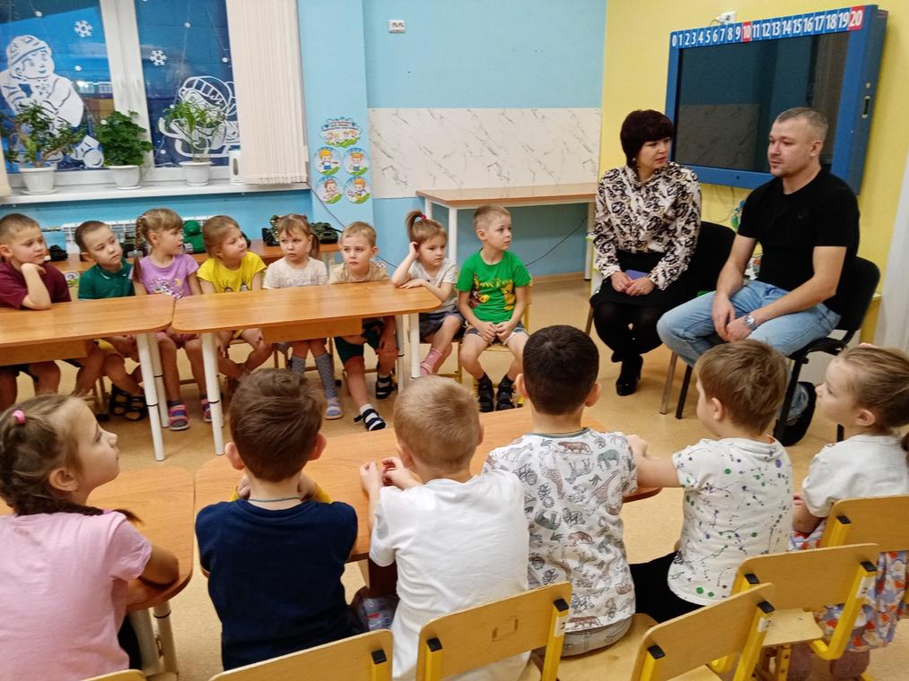
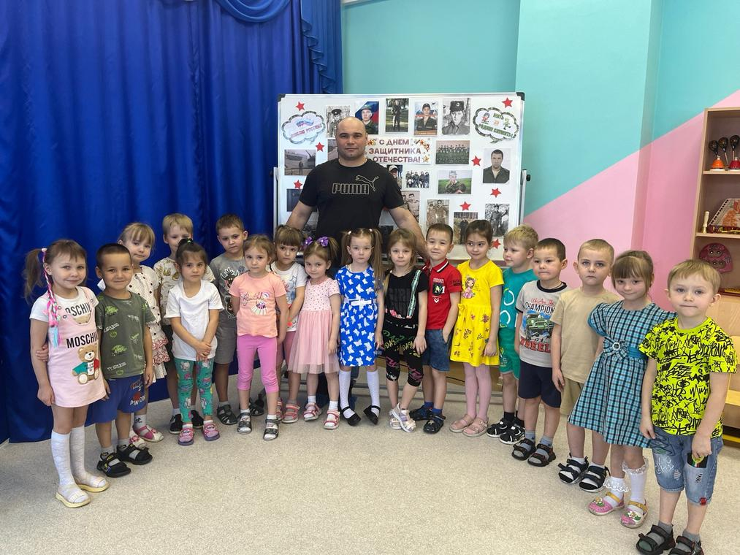
Встречи со СВОими героями

Slide 19
Достигнуты следующие результаы:
у родителей (законных представителей) сформированы представления о сфере педагогической деятельности;
родители (законные представители) владеют практическими умениями и навыками воспитания и обучения детей дошкольного возраста;
сформирован устойчивый интерес родителей (законных представителей) к активному включению в общественную деятельность.

Slide 20
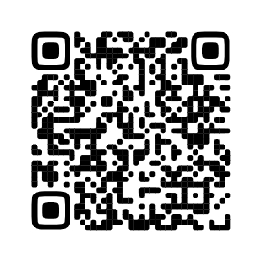
СПАСИБО ЗА
ВНИМАНИЕ!

